Slide 1
НАША ИНИЦИАТИВА
Родниковый край, расцветай!
РАЗВИТИЕ СООБЩЕСТВ И ТЕРРИТОРИЙ ЧЕРЕЗ УЧАСТИЕ В КОНКУРСАХ ИНИЦИАТИВНОГО БЮДЖЕТИРОВАНИЯ
Симкина Наталья Михайловна
Директор АУДО УР «Центр финансового просвещения»
14 марта 2024 года

Slide 2
ИНИЦИАТИВНОЕ БЮДЖЕТИРОВАНИЕ - РЕСУРС ПРЕОБРАЗОВАНИЯ ТЕРРИТОРИЙ
РАЗВИТИЕ
инфраструктуры
новые компетенции
социального и
человеческого капитала
социальные связи и доверие
совместная деятельность
повышение финансово-правовой
и бюджетной грамотности
объединение жителей
администрация и жители –
постоянный канал обратной связи

Slide 3
ИНИЦИАТИВНОЕ БЮДЖЕТИРОВАНИЕ В УДМУРТСКОЙ РЕСПУБЛИКЕ
2019
2020
2022
молодежное инициативное
бюджетирование

Slide 4
ДИНАМИКА УЧАСТИЯ ГРАЖДАН
215,1
ТЫС.ЧЕЛ
86,8
ТЫС.ЧЕЛ
2023
2022
79,5
ТЫС.ЧЕЛ
2021
48,8
ТЫС.ЧЕЛ.

Slide 5
ДОСТИЖЕНИЯ НА ФЕДЕРАЛЬНОМ УРОВНЕ
2021 год
2022 год
Проект МИБ «Атмосфера» отмечен в докладе Центра инициативного бюджетирования НИФИ Минфина России в числе лучших практик инициативного бюджетирования
Практика МИБ «Атмосфера» рекомендована к тиражированию на территории всей РФ размещена на портале АСИ «Смартека»
Проект МИБ «Атмосфера» включен в Методические рекомендации по вовлечению молодежи в социально-экономическое развитие своего региона.
В докладе Центра инициативного бюджетирования НИФИ Минфина России в числе лучших практик инициативного бюджетирования отмечена Удмуртская Республика с проектированием новой практики инициативного бюджетирования
5 проектов МИБ «Атмосфера» прошли во второй тур Всероссийского конкурса проектов инициативного бюджетирования среди более 1000 проектов со всей России

Slide 6
2023 год
По итогам круглого стола Комитета Государственной Думы РФ по региональной политике и местному самоуправлению отмечены в Рекомендациях Круглого стола:
1) в числе субъектов РФ с максимальными поступлениями инициативных платежей граждан в 2021 году - Удмуртия на 5 месте в России;
2) практика МИБ «Атмосфера» по вовлечению молодежи и широкий информационный охват;
3) практика «Без границ» по вовлечению новой целевой группы населения – людей с инвалидностью.
Три проекта из Удмуртии вошли в число 12-ти лучших практик инициативного бюджетирования, отмеченных в сборнике «105 успешных практик в сфере укрепления общественного здоровья», выпущенным Национальным центром укрепления общественного здоровья и Общероссийской общественной организацией «Лига здоровья нации». Это проекты: молодежный проект города Сарапула «Гонка отважных», и два проекта-победителя в конкурсе «Наша инициатива»: «Спортивный парк «Союзники» и «Вавожпарк»
Практика «Без границ» рекомендована к тиражированию на территории всей РФ и размещена на портале - АСИ «Смартека»

Slide 7
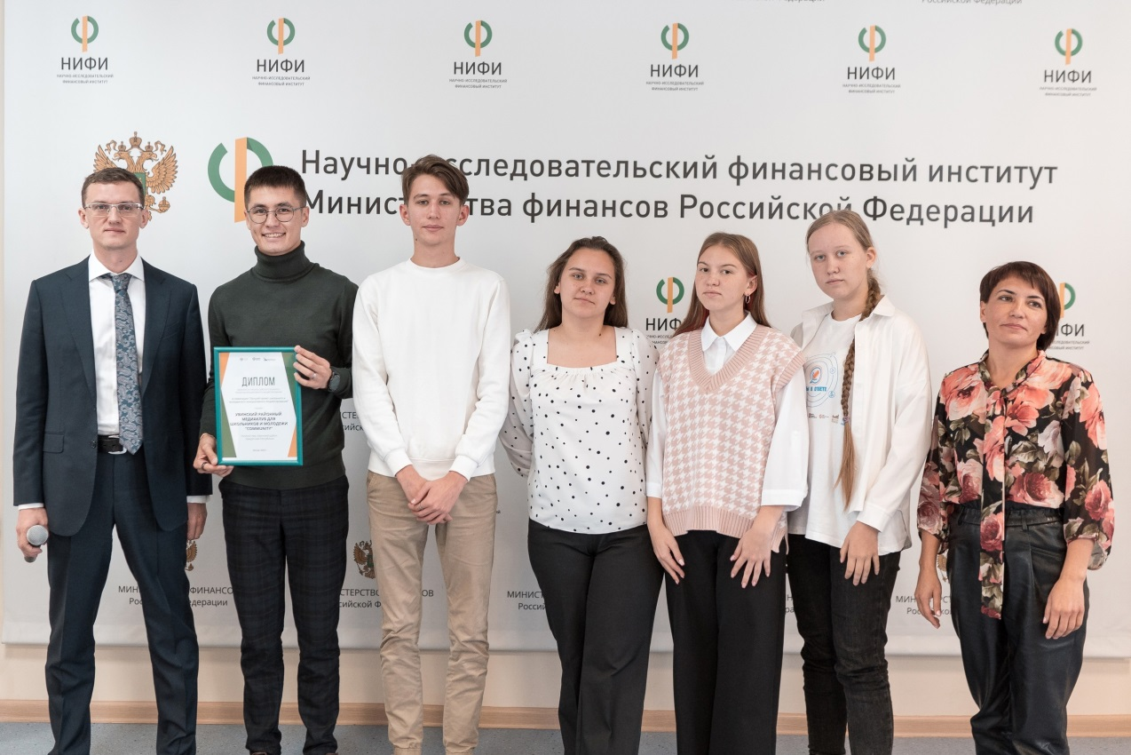
Районный медиаклуб для школьников и молодежи
«Коммьюнити» из п. Ува Удмуртской Республики
IV Всероссийская конференция по инициативному бюджетированию.
III место в номинации «Лучший проект школьного и молодёжного инициативного бюджетирования
3

Slide 8
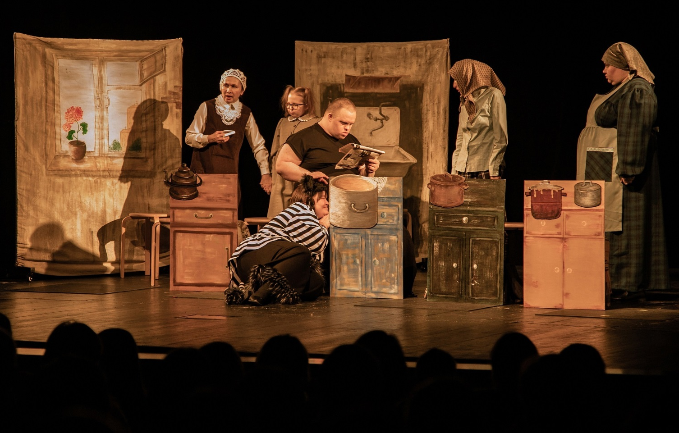
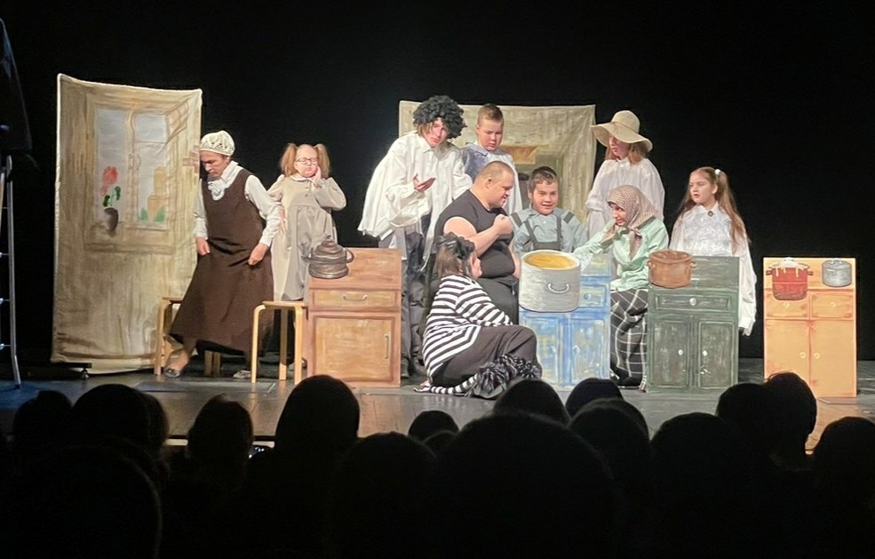
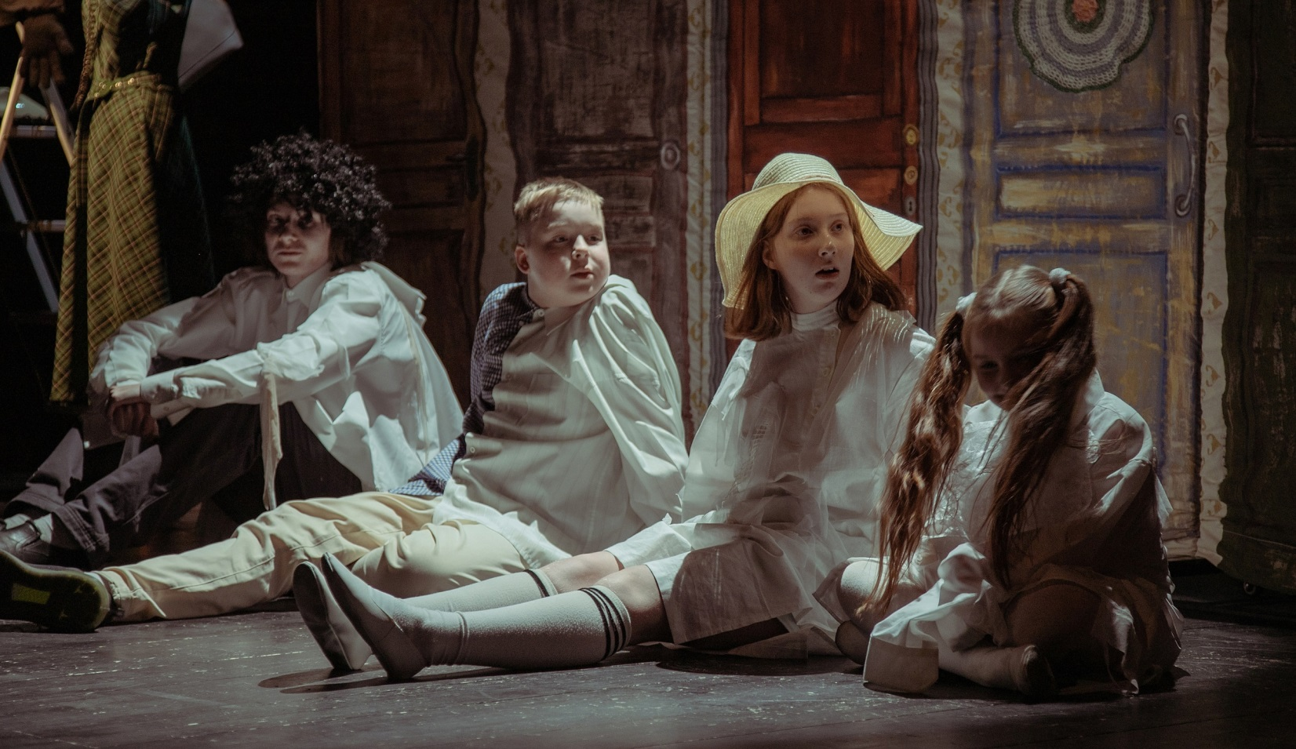
ИНКЛЮЗИВНЫЙ ТЕАТР «КОРИДОР»
Стоимость проекта
1 123 тыс руб.
Региональный бюджет
954 тыс.руб.
Муниципальный бюджет
169 тыс. руб.
Театральное искусство в реабилитации людей с инвалидностью

Slide 9
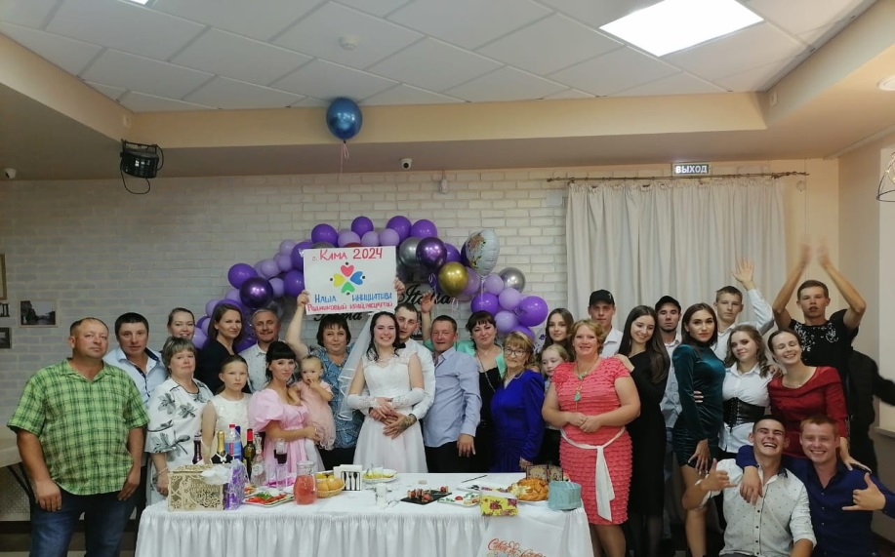
6 млн
Сумма привлеченных средств из разных источников по проектной деятельности
СЕЛО КАМА
КАМБАРСКОГО РАЙОНА
В 2022-2023 годах на территории села реализованы проекты МИБ «Атмосфера»:
«Показ военно- патриотического спектакля «Ляльки».
Создано пространство для молодежи коворкинг зона «Clever».
«Без границ» проект предусматривает создание в селе Кама многофункционального творческого центра «Исток
"Экстрим по - камски (памп - трек)"

Slide 10
КОНТАКТЫ
АУДО УР «Центр финансового просвещения»
Проектный центр:
ТЕЛЕФОН
8(3412) 43-86-86 доб. 2
ПОЧТА
ib@cfp.udmr.ru
группа ВК

